Slide 1
班级文化
高二（1）班
集体
2019/12/1

Slide 2
班级简介
高二（1）班是一个10+38的集体。班主任是化学老师——王坚。
平日里，同学之间和睦相处，师生间友好往来。我们有强烈的集体荣誉感，在运动会上，我班的运动健儿们奋力拼搏，为班里争得荣誉；在合唱比赛中，我们尽心排练；在“庆祝祖国70周年”黑板报评比中荣获了一等奖······
我们不是最优秀的，但是我们也未曾放弃理想！我们依旧拥有对诗和远方的田野的憧憬！心怀理想，何惧悲伤！

Slide 3
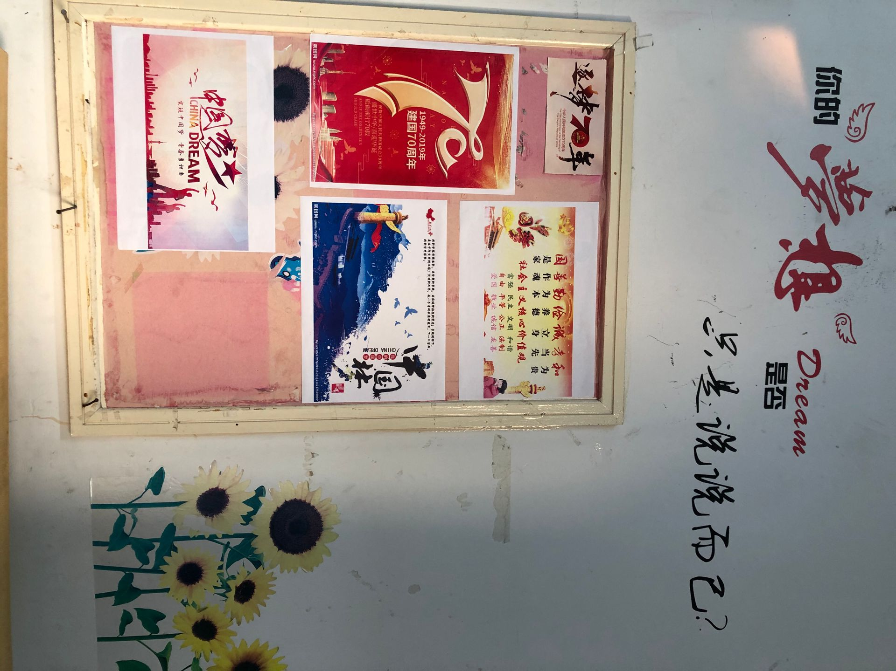
支部园地
在支部园地中，我们布置了许多有关社会主义的相关内容，如“不忘初心”“社会主义核心价值观”“中国梦”的有关介绍。

Slide 4
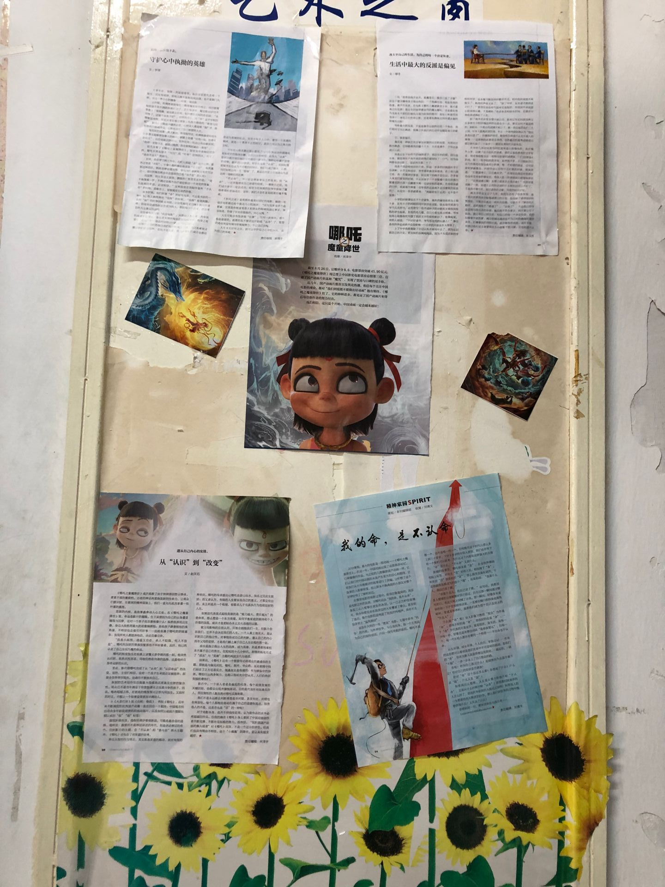
艺术园地
在这个板块中，我们布置了一些近段时间大火的《哪吒》相关的资料，以及一些正能量的文章。

Slide 5
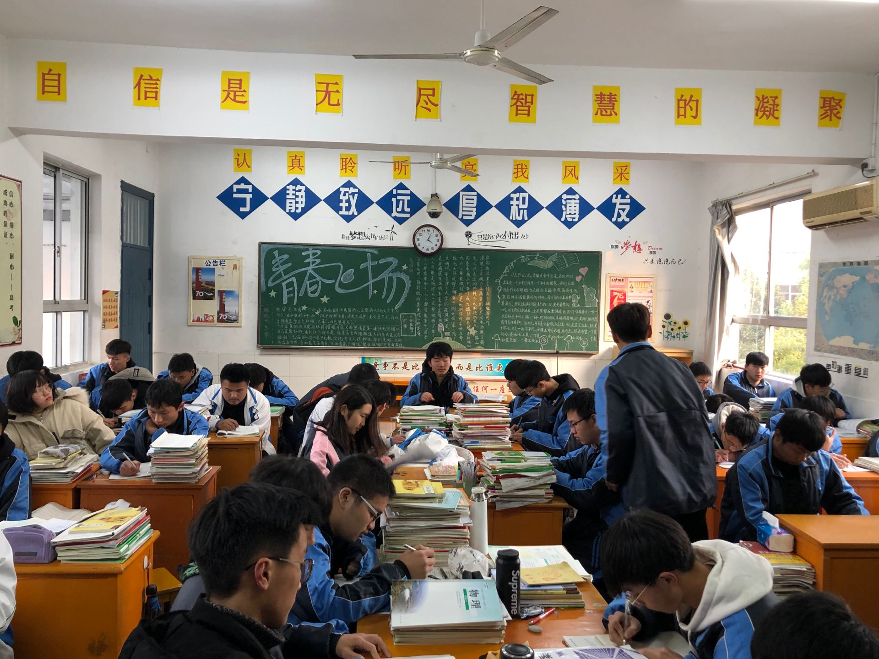
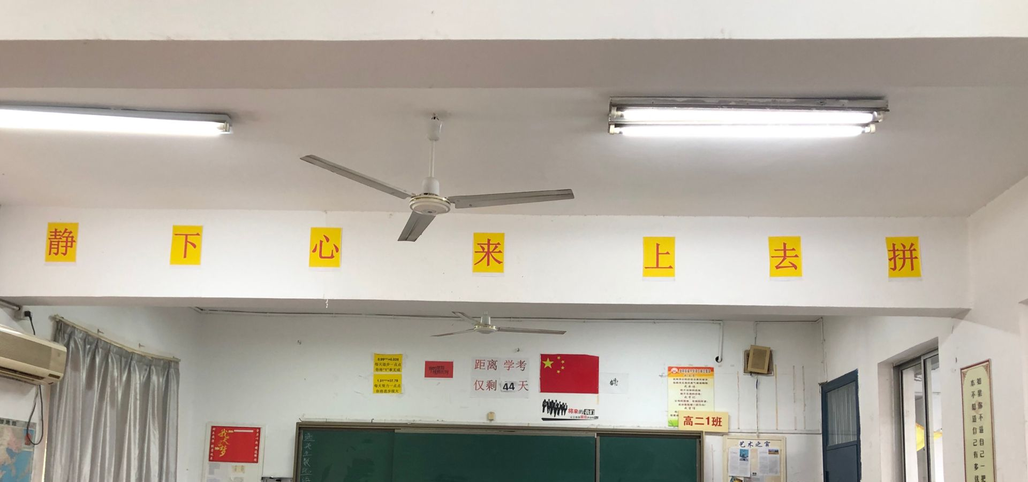
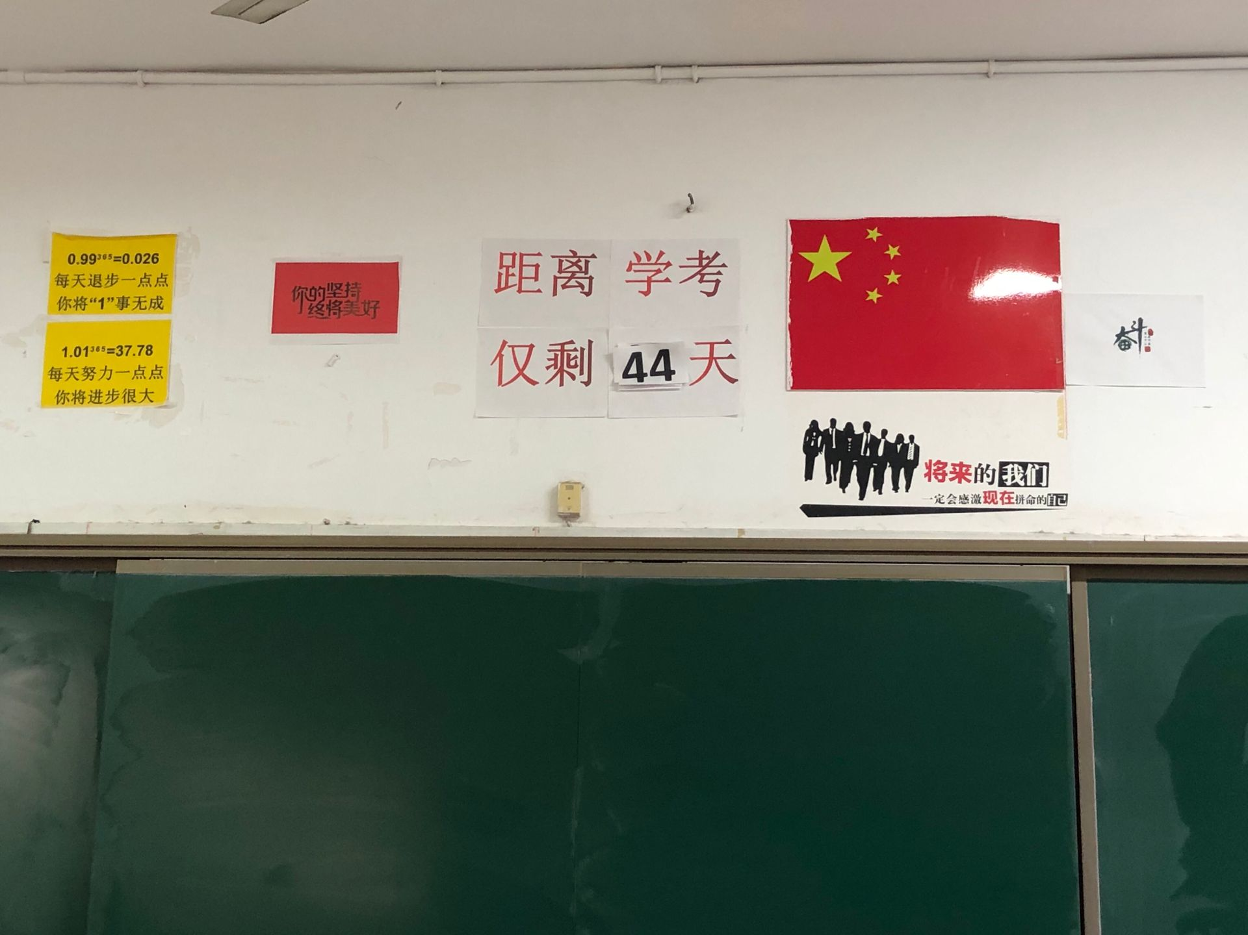
班级风貌之
班级布置

Slide 6
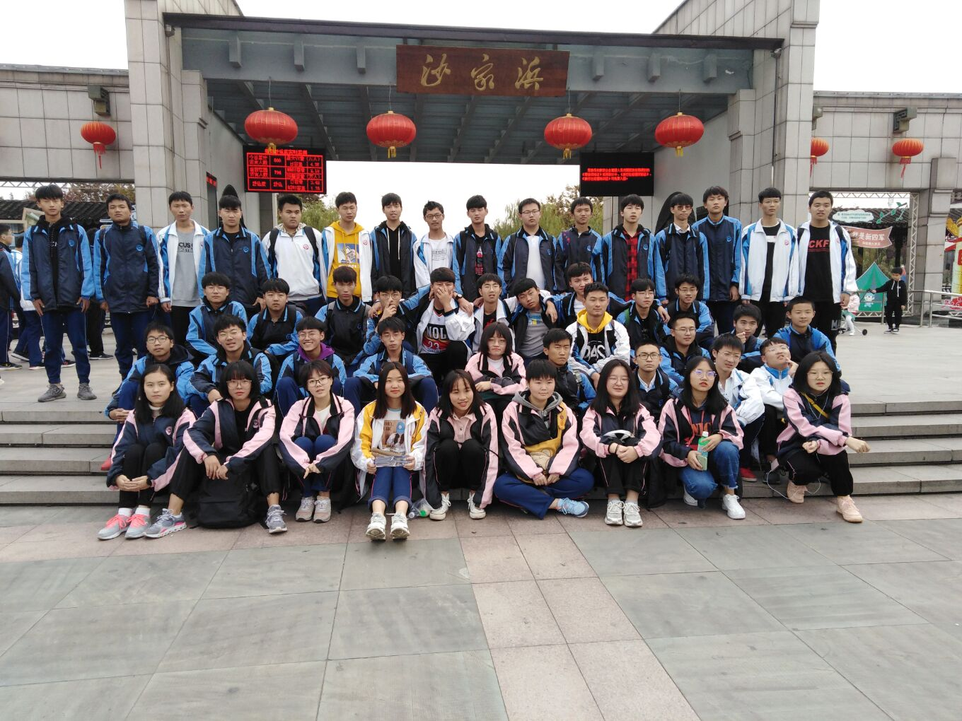
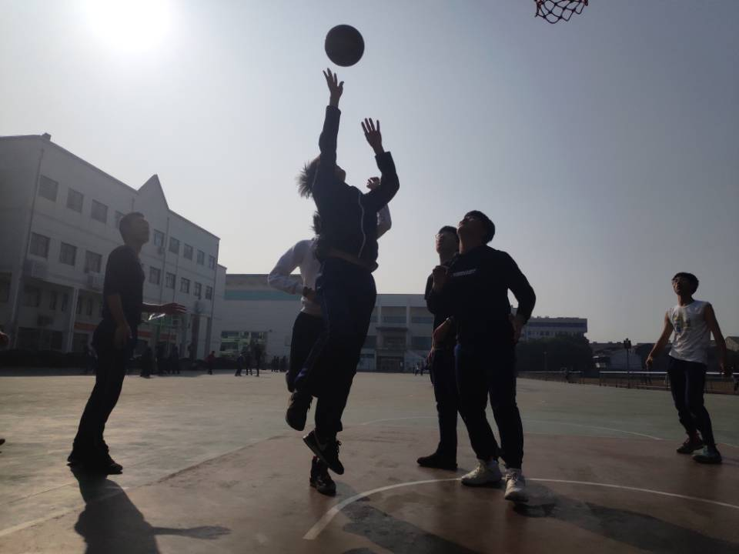
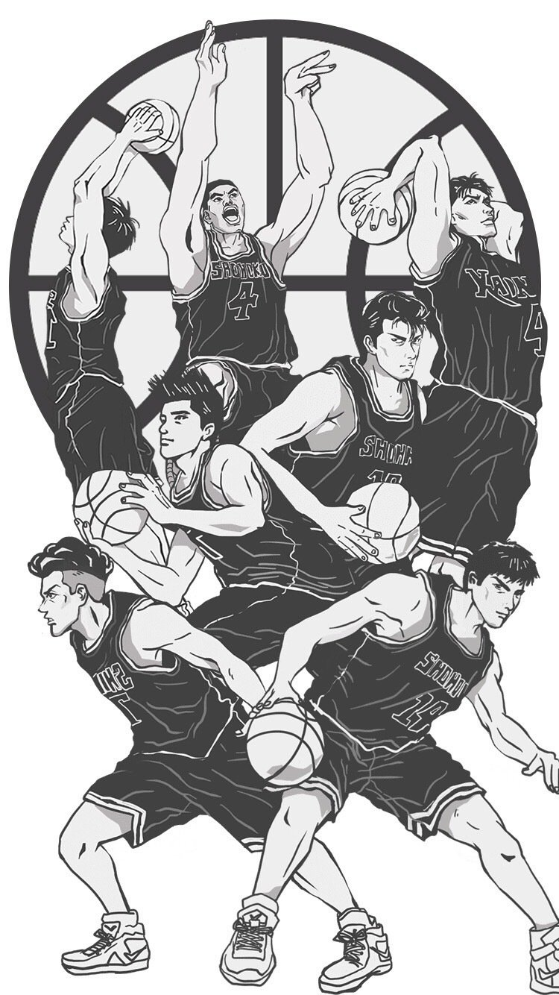
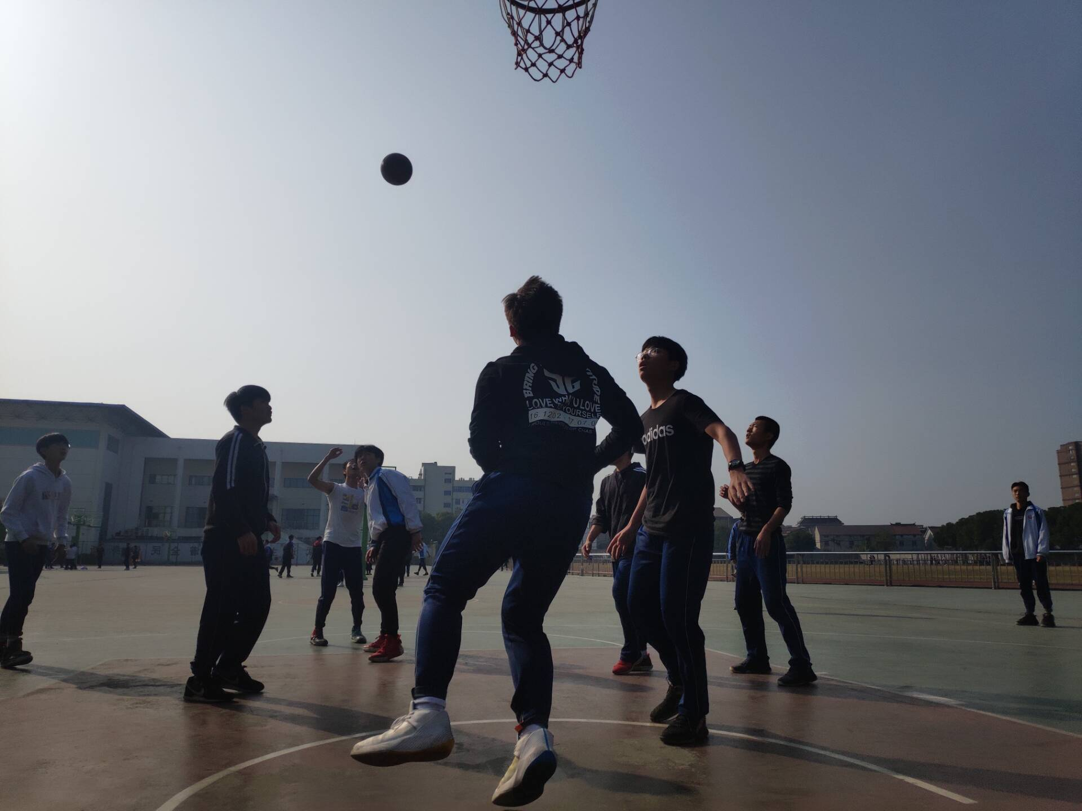
班级风貌之
精彩瞬间

Slide 7
Thanks.

